Slide 1
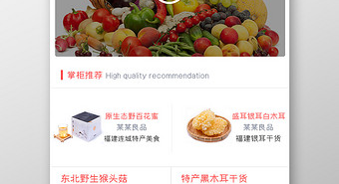
课程导⼊：机器学习的核⼼价值
智码AI
盗版必究
⽣活案例展⽰
1
推荐系统：电商平台根据⽤⼾⾏为推荐个性化商品
2
垃圾邮件过滤：⾃动识别并过滤垃圾邮件，准确率超
99%
学习⽬标
掌握机器学习核⼼算法原理与实践应⽤，构建从数据预处理到
模型部署的完整知识框架
电商个性化推荐系统界⾯

Slide 2
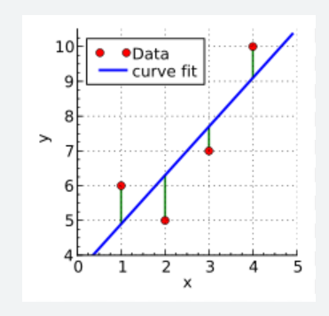
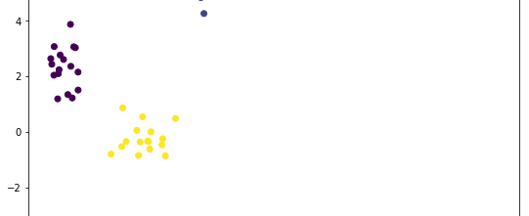
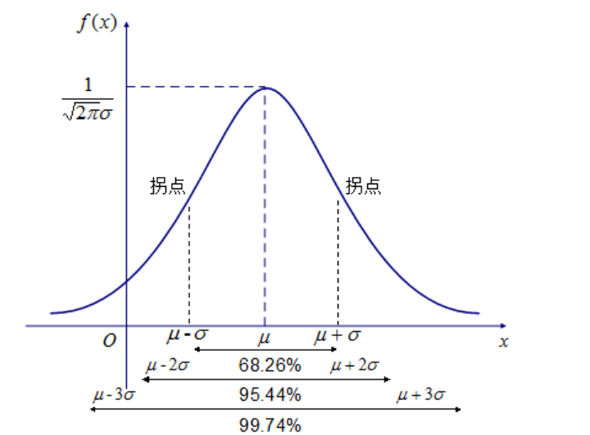
算法分类：监督
⽆监督
强化学习
智码AI
盗版必究
/
/
1
监督学习
2
⽆监督学习
3
强化学习
核⼼差异：使⽤标注数据训练模型
核⼼差异：发现数据内在结构
核⼼差异：通过试错学习最优策略
典型应⽤：房价预测、图像分类
典型应⽤：客⼾分群、异常检测
典型应⽤：游戏
AI
、⾃动驾驶
数据类型：输⼊特征
+
⽬标标签
数据类型：仅输⼊特征
数据类型：状态
+
动作
+
奖励
算法⽰例：线性回归、决策树
算法⽰例：
K-Means
、
PCA
算法⽰例：
Q-learning
、
Deep Q-Network

Slide 3
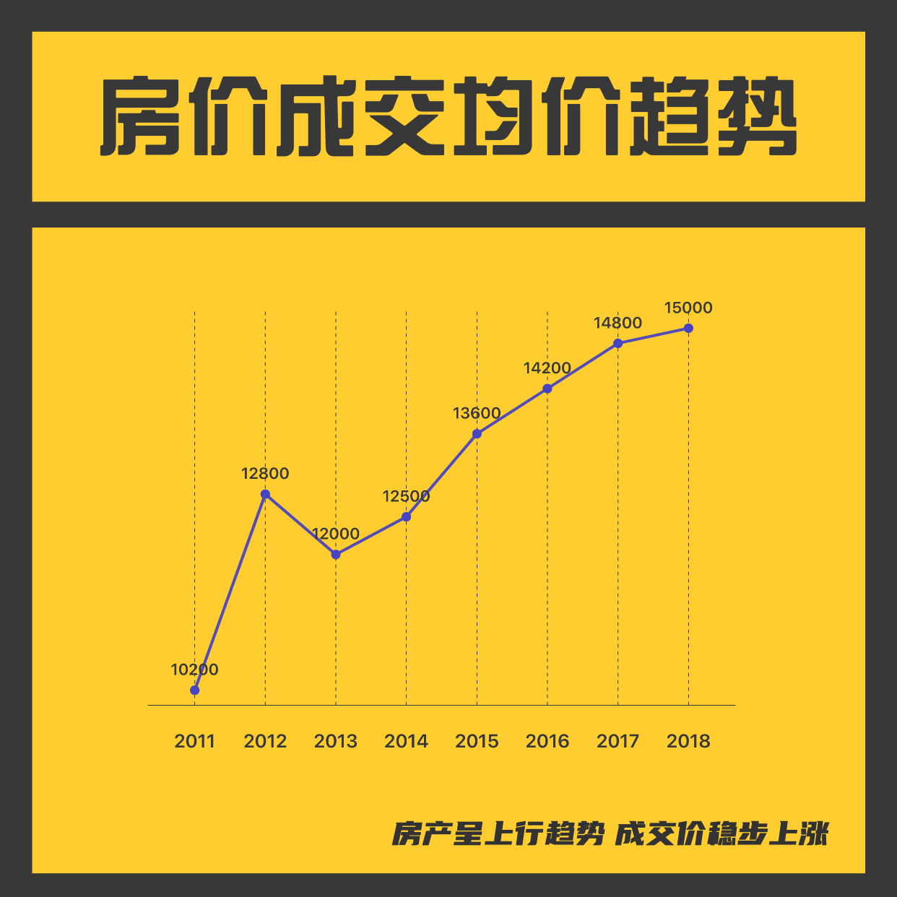
线性回归：从数学原理到应⽤
智码AI
盗版必究
房价预测案例
房屋⾯积与价格关系趋势图
⼿⼯计算⽰例
⾯积
(m²)
房价
万元
预测值
残差
特征选择影响
(
)
80
320
328
-8
✓
关键特征：⾯积、地段、房龄、楼层
100
380
380
0
✓
加⼊房龄后：
R²
从
0.75
提升⾄
0.88
120
430
432
-2
✓
⽆关特征：周边超市数量（降低模型性能）
回归⽅程：房价
= 120 + 2.6 ×
⾯积

Slide 4
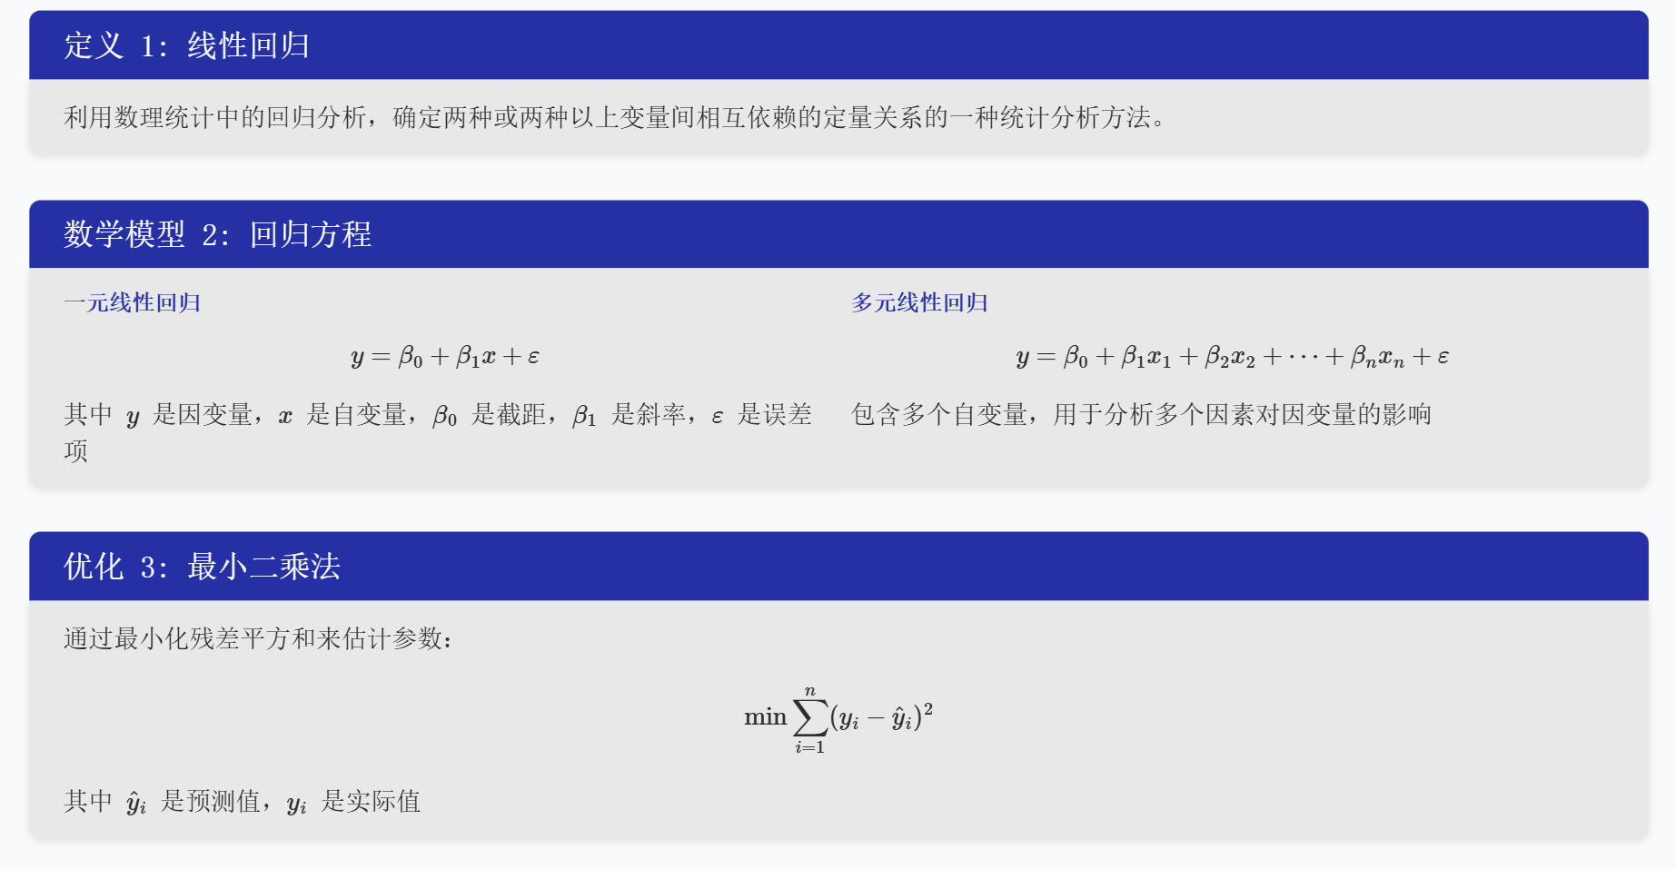
线性回归：从数学原理到应⽤
智码AI
盗版必究

Slide 5
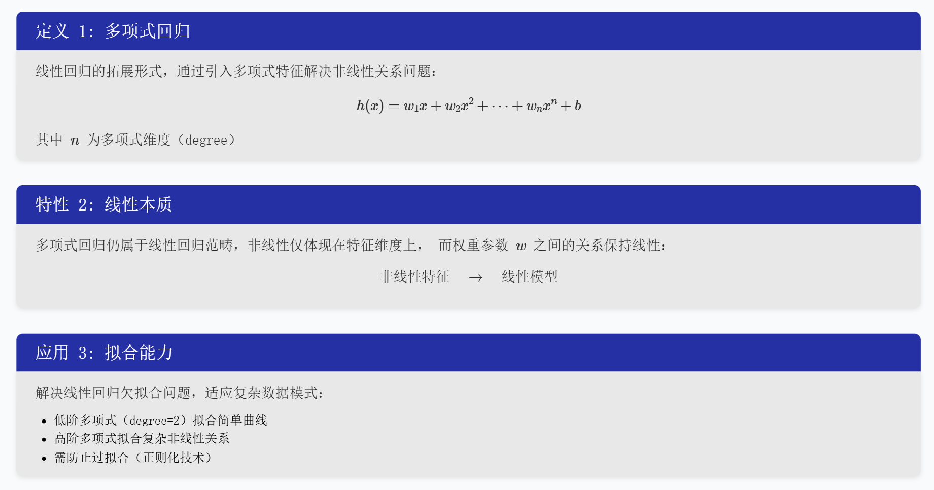
多项式回归
智码AI
盗版必究

Slide 6
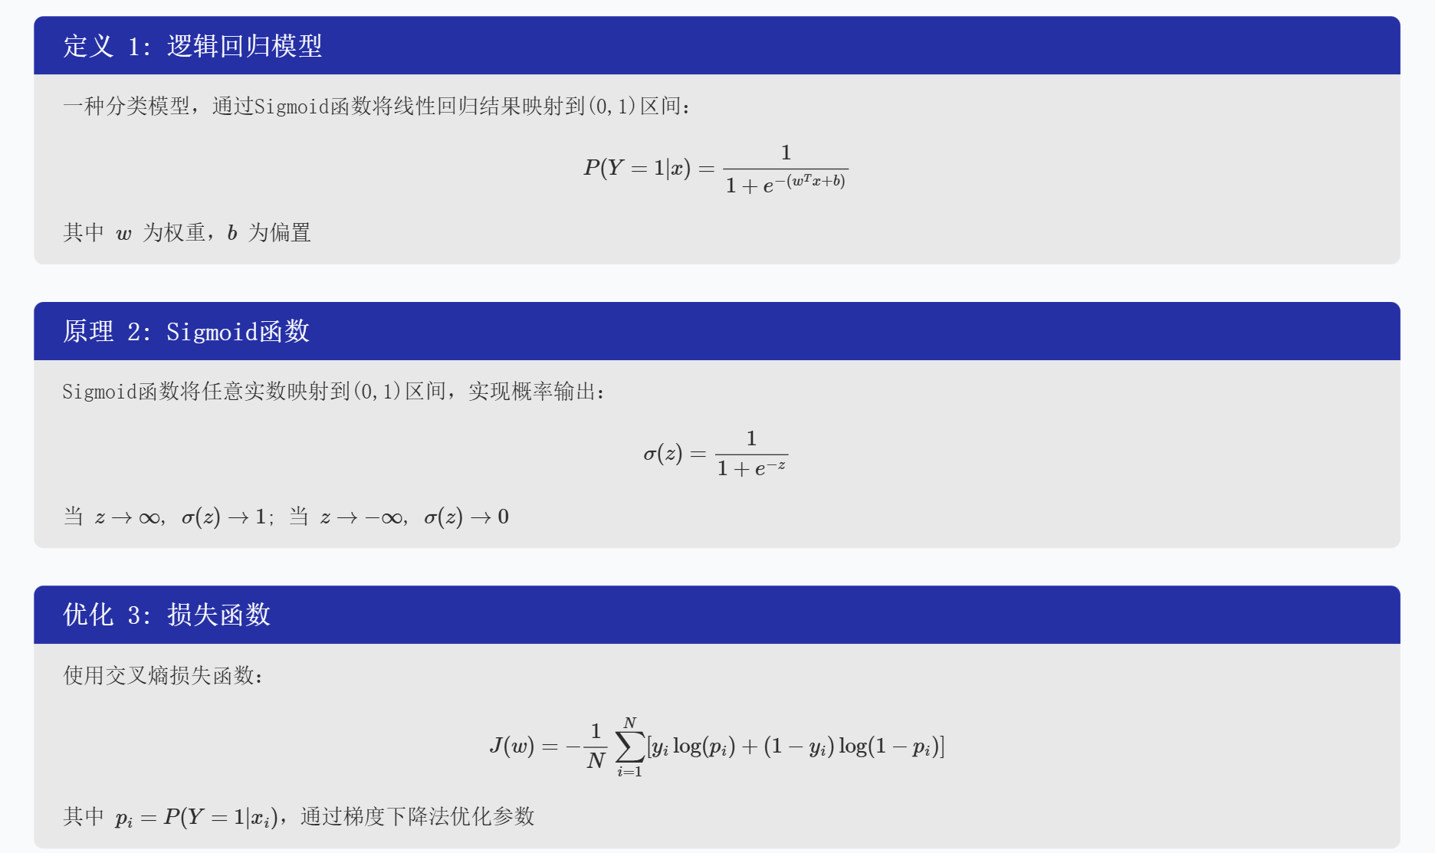
逻辑回归：分类问题的概率建模
智码AI
盗版必究

Slide 7
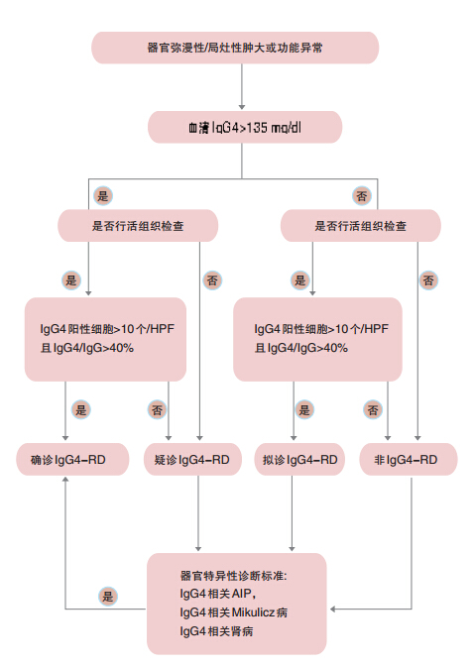
逻辑回归：分类问题的概率建模
智码AI
盗版必究
Sigmoid
函数核⼼作⽤
疾病诊断案例
1
将线性输出转换为
(0,1)
区间概率值
2
⾮线性映射：解决线性回归⽆法处理的分类问题
与线性回归的本质区别
对⽐维度
线性回归
逻辑回归
输出类型
连续值
概率值
(0-1)
⽬标函数
均⽅误差
(MSE)
交叉熵损失
应⽤场景
房价预测
疾病诊断
决策边界
线性
线性
(Sigmoid
变换后⾮线性
)
IgG4
相关疾病诊断流程图
诊断模型特征
根据这张诊断流程图，可总结两个关键特征：1. 该诊断流程主要基于IgG4水平（>135 mg/dl）和IgG4阳性细胞数量（>10个/HPF且IgG4/IgG>40%）两个核心指标进行分类判断。2. 最终诊断结果分为IgG4-RD（确诊）和非IgG4-RD两类，并需要结合AIP、Mikulicz病等特征性表现进行综合诊断。

Slide 8
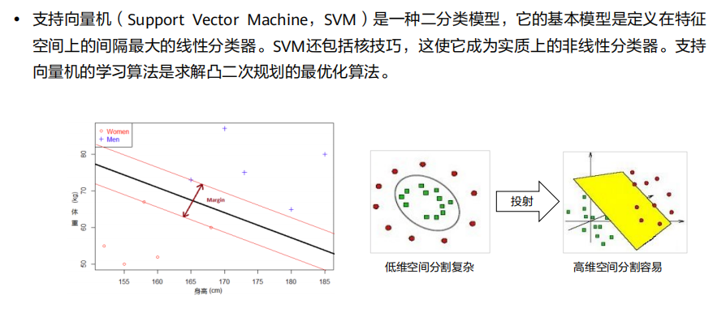
支持向量机
智码AI
盗版必究

Slide 9
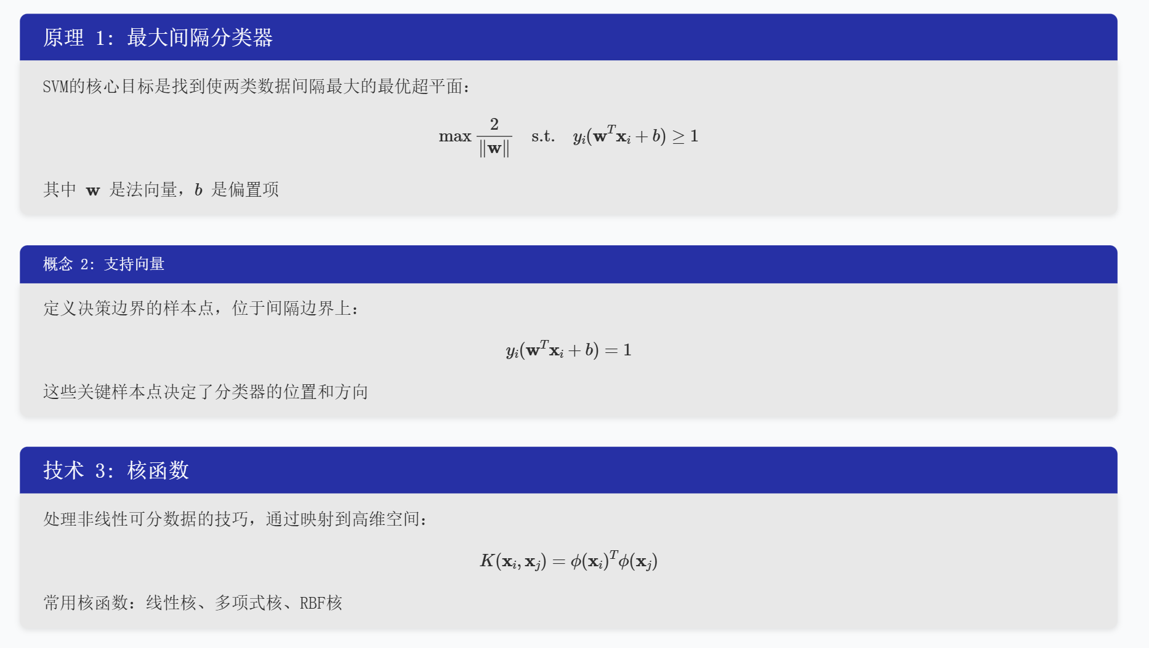
支持向量机
智码AI
盗版必究

Slide 10
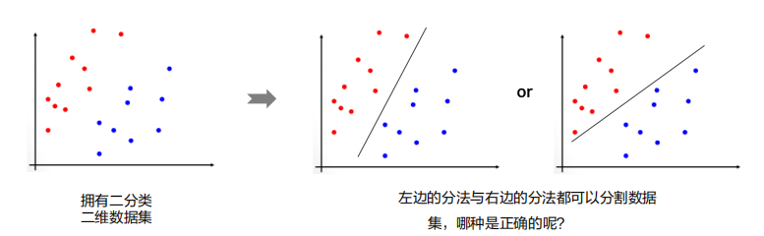
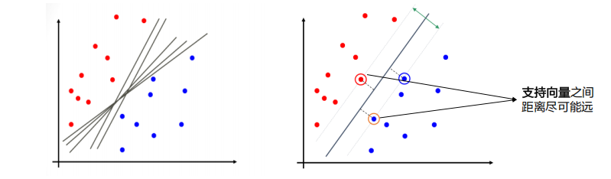
线性支持向量机
智码AI
盗版必究

Slide 11
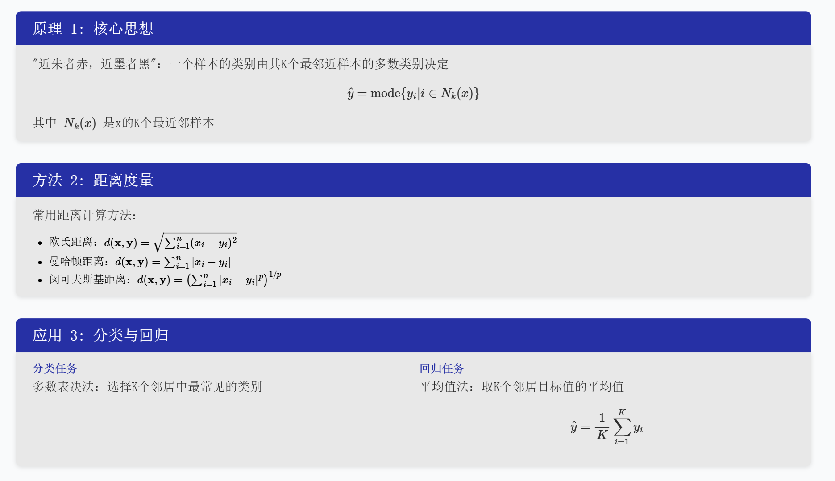
K近邻算法（ KNN ）
智码AI
盗版必究

Slide 12
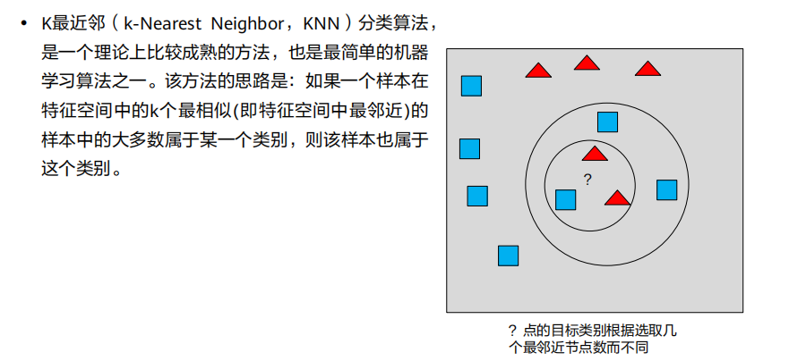
K近邻算法（ KNN ）
智码AI
盗版必究

Slide 13
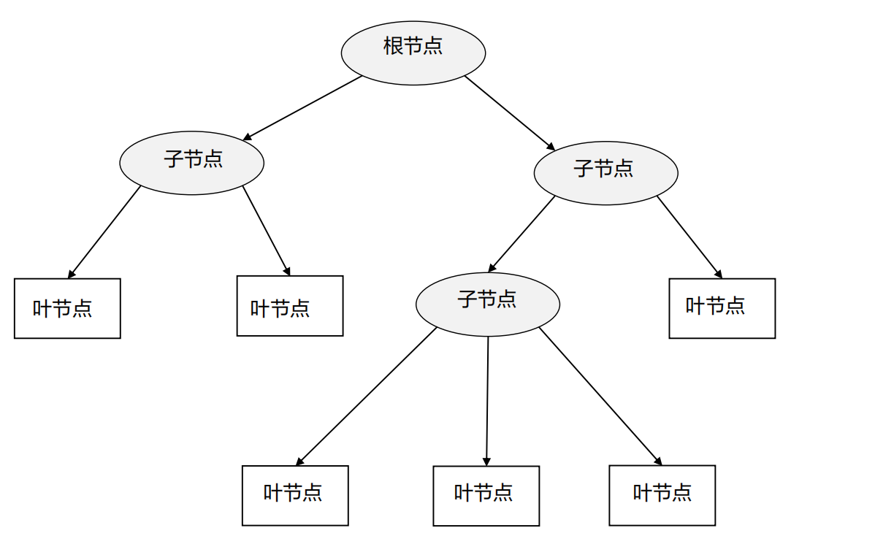
决策树：直观可解释的分类模型
智码AI
盗版必究
ID3/C4.5/CART
算法特征选择
​​分裂标准​​
  ​​ID3​​：基于信息增益 → ​​倾向选择取值多的特征​​（可能过拟合）
  ​​C4.5​​：用信息增益率 → ​​克服取值偏好​​，更公平
  ​​CART​​：分类用基尼系数（计算更快），回归用MSE
​连续值处理​​
  ​​ID3​​：仅支持离散特征
  ​​C4.5/CART​​：自动离散化连续特征（如：Age≥30?）
​​缺失值处理​​
  ​​C4.5​​：通过权重分配（如：按样本比例分配缺失值）
  ​​CART​​：用代理分裂点（相似特征替补）
  ​​ID3​​：需提前人工处理缺失值
​​树结构​​
  ​​CART 的二叉树​​：计算效率高，避免过拟合
  ​​ID3/C4.5的多叉树​​：可能生成更宽泛的规则
​​剪枝策略​​
  ​​C4.5​​：悲观剪枝（基于统计修正）
  ​​CART​​：代价复杂度剪枝（通过超参数α控制复杂度）
  ​​ID3​​：需手动限制深度防过拟合
决策路径⽣成
预测⽰例：学⽣
A
的成绩预测
1.
学习时⻓
> 3
⼩时
天？
是
/
→
2.
作业完成率
> 85%
？
→
是
3.
课前预习？
→
否
预测结果：良好（准确率
85%
）

Slide 14


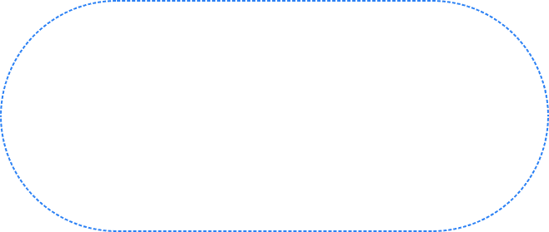


算法对比与差异
智码AI
盗版必究
ID3/C4.5
划分准则
ID3依赖信息增益易多值偏好，C4.5通过增益率校正偏差，CART采用基尼系数提升计算效率。
信息增益/率
仅分类任务
多叉树结构
缺失值处理弱
结构差异
ID3/C4.5生成多叉树可能冗余，CART强制二叉树结构降低模型复杂度并提高泛化能力。
基尼系数
分类+回归
二叉树结构
自动缺失处理
应用范围
CART唯一同时支持分类与回归任务，ID3/C4.5仅适用于分类场景且缺失值处理能力较弱。
CART
算法特性对比

Slide 15
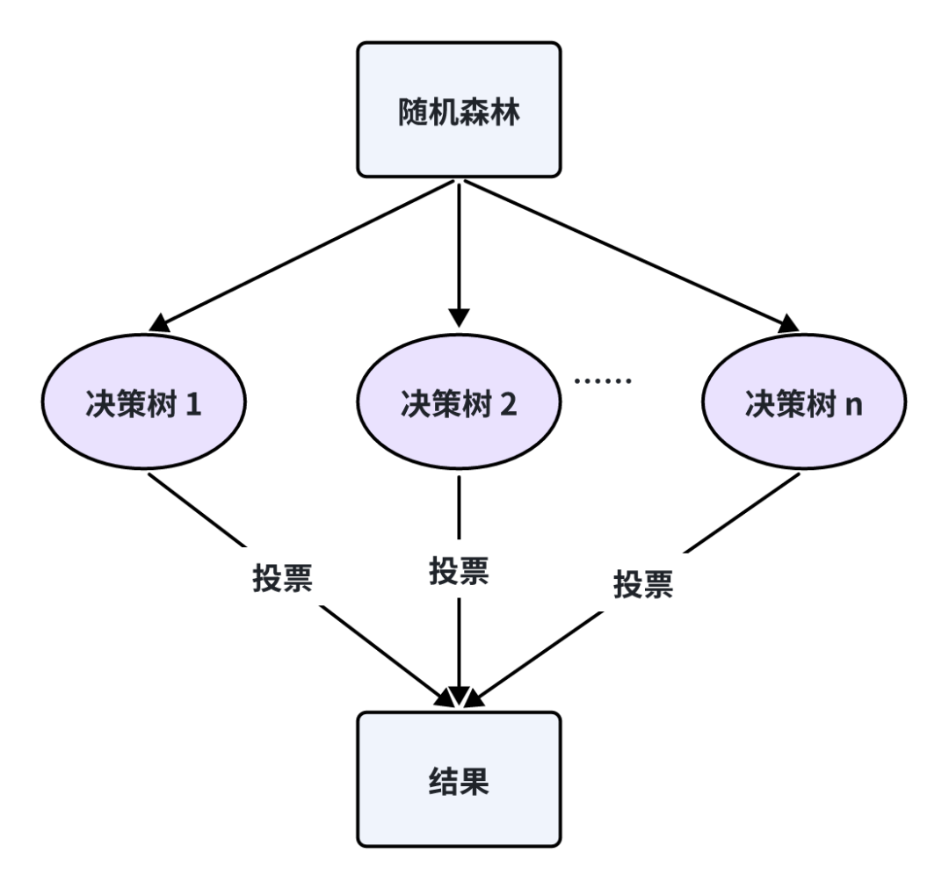
集成学习：随机森林与梯度提升
智码AI
盗版必究
1
"
三个臭⽪匠
"
集成思想
2
随机森林
(Bagging)
核⼼原理：组合多个弱模型形成强模型
偏差
⽅差控制：降低⽅差
✓
-
✓
数学基础：误差相互独⽴时，组合模型⽅差减⼩
核⼼策略：
✓
实践价值：
Kaggle
竞赛中
80%
冠军⽅案使⽤集成⽅法
•
⾏采样：
Bootstrap
抽样
•
列采样：随机选择特征子集
✓
典型代表：随机森林、
GBDT
、
XGBoost
、
LightGBM
优势：抗过拟合、并⾏训练
局限：可能忽略弱特征
3
梯度提升
(Boosting)
4
Bagging vs Boosting
对⽐
偏差
⽅差控制：降低偏差
-
对⽐维度
Bagging
Boosting
核⼼策略：
训练⽅式
并⾏独⽴
顺序依赖
•
顺序训练：新模型修正前序模型的错误
•
梯度下降：优化损失函数的负梯度⽅向
样本权重
均匀抽样
错误样本权重增加
优势：⾼预测精度、特征组合能⼒强
模型权重
等权重投票
按性能加权
局限：训练时间⻓、易过拟合
偏差控制
弱
强
⽅差控制
强
弱

Slide 16
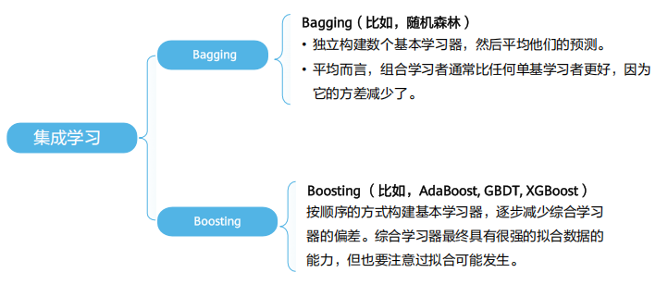
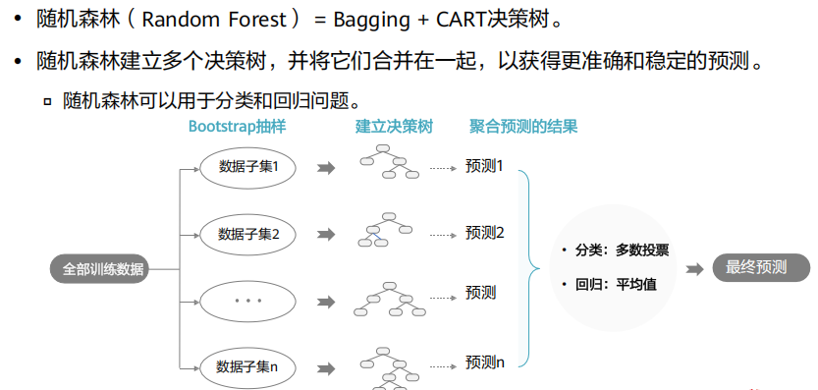
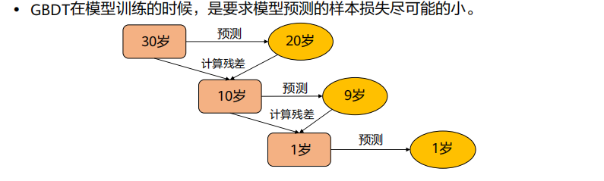
集成学习：随机森林与GBDT
智码AI
盗版必究

Slide 17
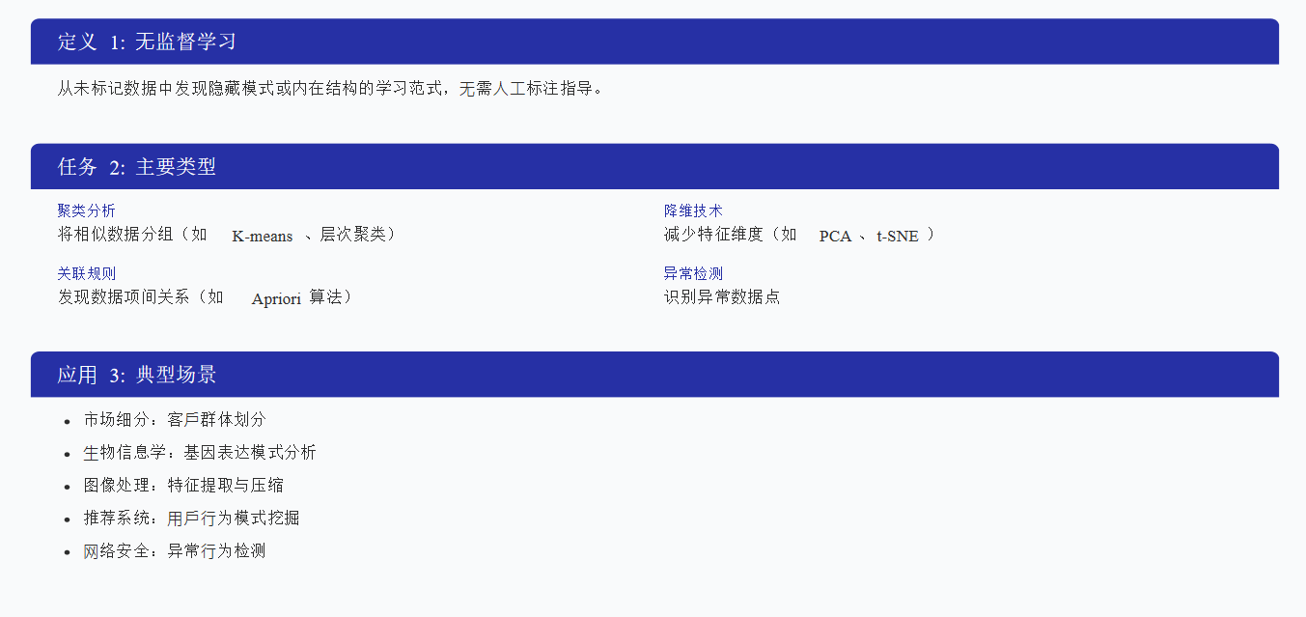
无监督学习总览
智码AI
盗版必究

Slide 18
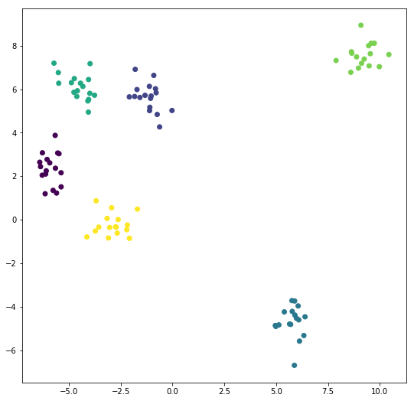
聚类算法：
K-Means
实践指南
智码AI
盗版必究
客⼾分群案例
K-Means
算法步骤
1
初始化中⼼点
随机选择
K
个样本作为初始聚类中⼼
2
样本分配
计算每个样本到各中⼼的距离，分配到最近的中⼼
3
中⼼点更新
重新计算每个簇的质⼼作为新中⼼点
4
迭代收敛
重复
2-3
步直到中⼼点不再变化或达到最⼤迭代
客⼾消费⾏为聚类结果（
K= 6
）
✓
业务解释：⾼价值客⼾、潜⼒客⼾、⼀般客⼾、低价值客⼾

Slide 19
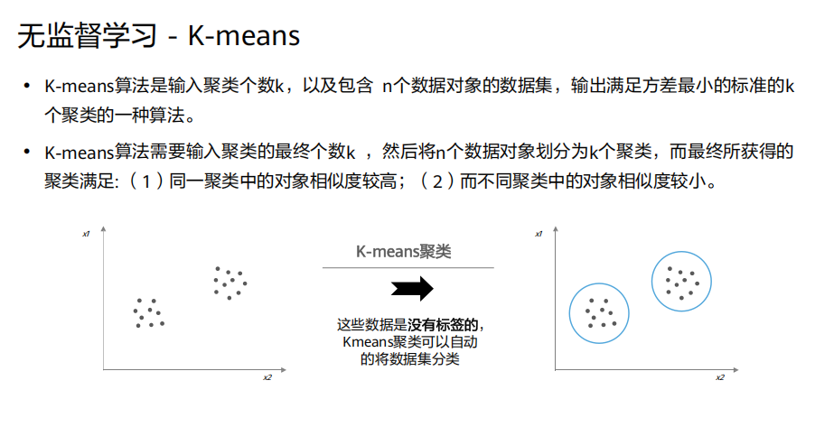
聚类算法：
K-Means
智码AI
盗版必究

Slide 20
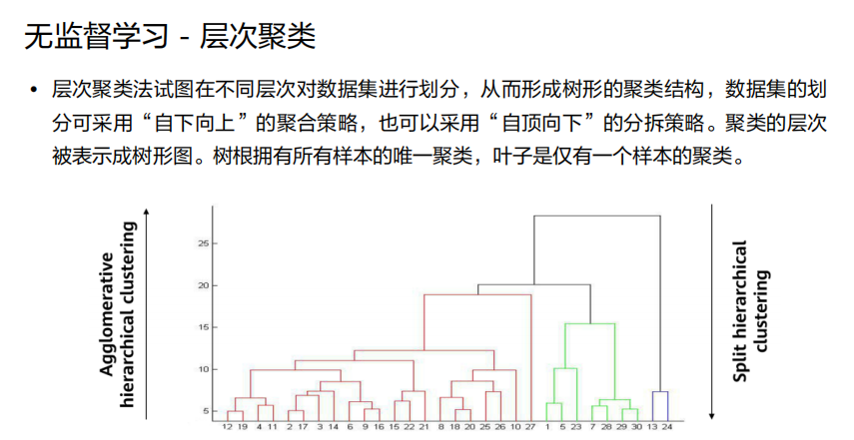
聚类算法：
层次聚类
智码AI
盗版必究

Slide 21
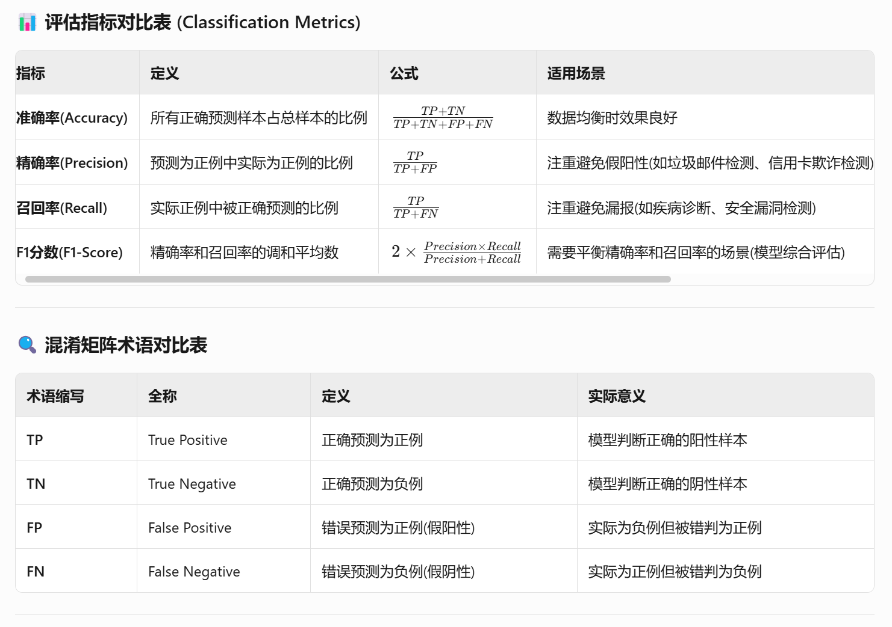
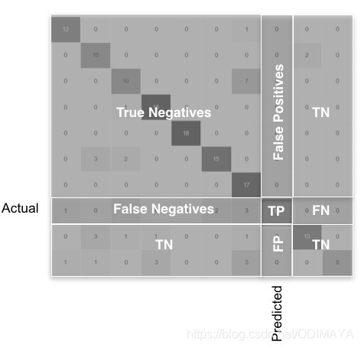
模型评估：分类任务核⼼指标
智码AI
盗版必究
混淆矩阵案例推演
实际数据
预测结果
正例
(P): 120
正例
(P): 100
反例
(N): 80
反例
(N): 100
⼿动计算指标
指标
计算过程
结果
准确率
(85+65)/200
0.75
精确率
85/(85+15)
0.85
召回率
85/(85+35)
0.71
F1
分数
2×0.85×0.71/(0.85+0.71)
0.77

Slide 22
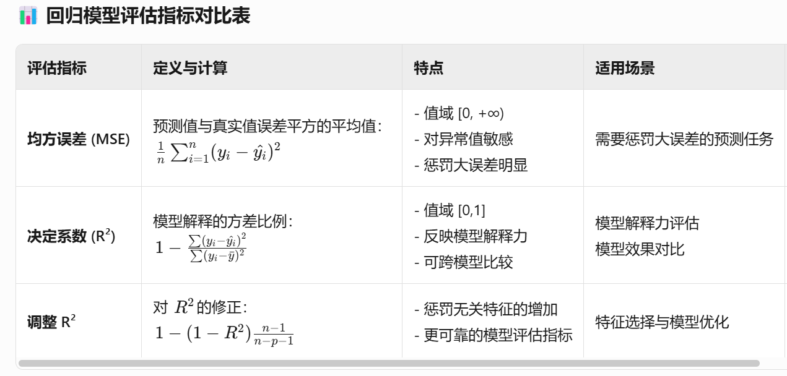
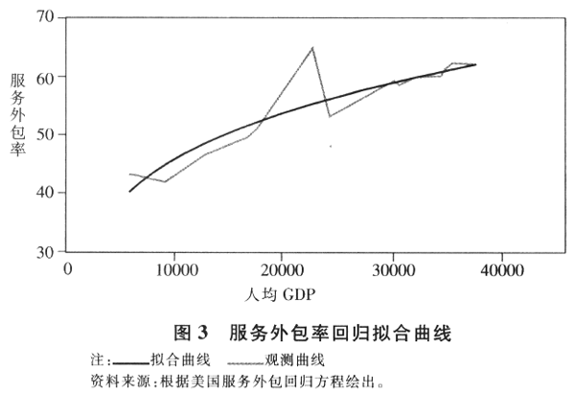
回归评估：MSE与R²的应用场景
智码AI
盗版必究
过拟合现象分析
过拟合模型与理想拟合对⽐
过拟合对评估的影响
​均方误差 (MSE)​​
​​核心特点​​：通过平方放大误差，对大误差给予严厉惩罚
​​最佳适用​​：对误差容忍度低的任务（如金融预测、质量控制）
​​关键局限​​：计算结果单位异常（如预测房价时单位为"万元²"）
​​改进方案​​：使用 RMSE（均方根误差）√MSE 恢复量纲一致性
​​决定系数 (R²)​​
​​核心特点​​：衡量模型捕捉数据波动的能力，与数据尺度无关
​​最佳适用​​：比较不同模型的解释力（如线性模型 vs 树模型）
​​致命缺陷​​：添加任何特征（即使随机噪声）都会提升 R2值
​​解决方案​​：使用调整 R2引入特征数量惩罚项
✓
训练集表现：
MSE
极低，
R²
接近 1
✓
测试集表现：
MSE
显著升⾼，
R²
⼤幅下降
✓
诊断⽅法：训练集与测试集指标差距
> 15%
✓
解决⽅案：正则化、增加数据、特征选择

Slide 23
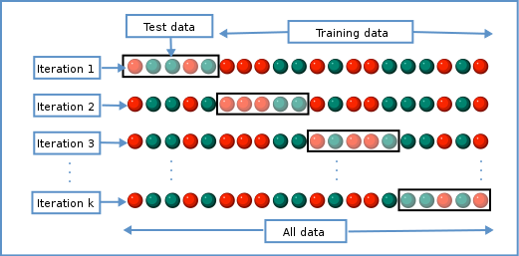
交叉验证：提升评估可靠性
智码AI
盗版必究
K
折交叉验证步骤
K
折交叉验证⽰意图
1
数据划分
将数据集随机划分为
K
个⼤⼩相等的⼦集
2
迭代训练
每次使⽤
K-1
个⼦集作为训练集，剩余
1
个作为验证集
3
性能评估
在验证集上评估模型性能，记录评估指标
代码实现思路
4
结果聚合
# sklearn
实现⽰例
重复
K
次后，计算所有评估指标的平均值
from sklearn.model_selection import KFold
from sklearn.linear_model import LinearRegression
import numpy as np
# 1.
初始化
K
折交叉验证
kf = KFold(n_splits=5, shuffle=True, random_state=42)
解决数据划分偏差
# 2.
存储每次迭代的得分
scores = []
✓
避免单次划分导致的偶然性结果
# 3.
迭代训练和验证
✓
充分利⽤所有样本进⾏训练和验证
for train_index, val_index in kf.split(X):
✓
提供更稳健的模型性能估计
X_train, X_val = X[train_index], X[val_index]
y_train, y_val = y[train_index], y[val_index]
#
训练模型
model = LinearRegression()
model.fit(X_train, y_train)
#
评估模型
score = model.score(X_val, y_val)
scores.append(score)
# 4.
计算平均性能
final_score = np.mean(scores)
print(f"
平均
R²
分数
: {final_score:.4f}")

Slide 24
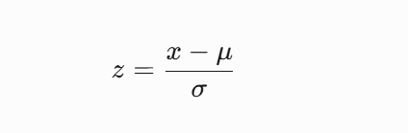
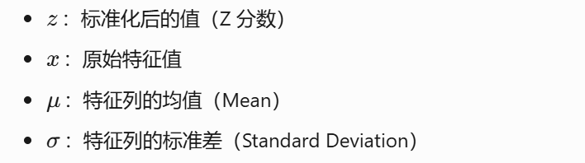
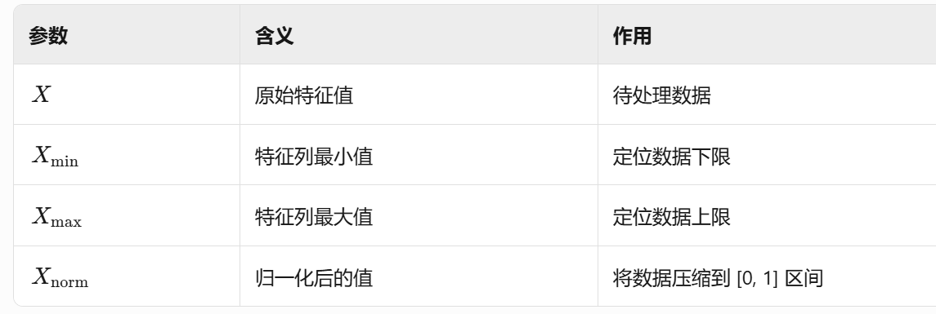
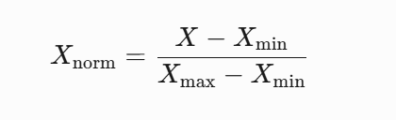
特征⼯程：从数据到模型的桥梁
智码AI
盗版必究
特征标准化
(Z-Score)
特征选择对模型性能的影响
特征组合
SVM
准确率 决策树准确率
KNN
准确率
⽬的：使不同量纲的特征具有可⽐性
所有特征
96.7%
94.4%
95.6%
效果：均值为
0，标准差为1
仅花萼特征
82.2%
76.7%
78.9%
适⽤场景：特征分布接近正态分布
仅花瓣特征
97.8%
96.7%
97.8%
花瓣特征
+
花萼⻓度
98.9%
97.8%
98.9%
特征归⼀化
(Min-Max)
关键发现
✓
花瓣特征⽐花萼特征更具判别⼒
✓
适当特征组合可提升模型性能
2-3%
⽬的：将特征缩放到
[0,1]
区间
✓
特征选择可减少
20-30%
训练时间
效果：保留原始分布形状
适⽤场景：需要边界明确的算法（如 KNN等）
鸢尾花数据集⽰例
特征
原始值范围
标准化后
归⼀化后
花萼⻓度
4.3-7.9 cm
-1.86~2.48
0~1
花萼宽度
2.0-4.4 cm
-2.43~1.76
0~1
花瓣⻓度
1.0-6.9 cm
-1.57~1.78
0~1

Slide 25
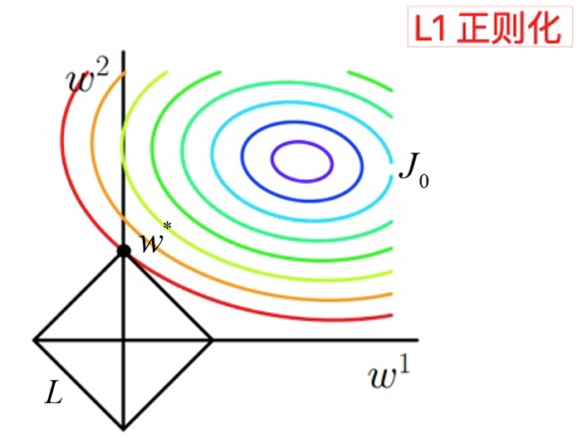
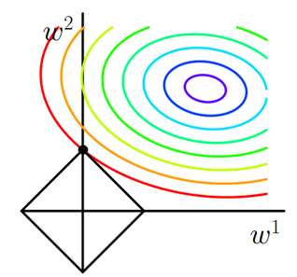
过拟合防治：正则化技术详解
智码AI
盗版必究
L1
正则化
(Lasso)
sklearn
正则化应⽤
线性回归正则化
from sklearn.linear_model import Ridge, Lasso
# L2
正则化
(Ridge
回归
)
ridge = Ridge(alpha=0.5) # alpha
为正则化强度
ridge.fit(X_train, y_train)
# L1
正则化
(Lasso
回归
)
lasso = Lasso(alpha=0.1) #
可⾃动特征选择
效果：产⽣稀疏解，⾃动特征选择
lasso.fit(X_train, y_train)
⼏何解释：菱形约束域，解常出现在顶点
逻辑回归正则化
from sklearn.linear_model import LogisticRegression
L2
正则化
(Ridge)
# L2
正则化逻辑回归
log_reg_l2 = LogisticRegression(penalty='l2', C=1.0)
log_reg_l2.fit(X_train, y_train)
# L1
正则化逻辑回归
log_reg_l1 = LogisticRegression(penalty='l1',
solver='saga', C=0.5)
log_reg_l1.fit(X_train, y_train)
正则化强度选择
C
参数：
sklearn
中
C=1/α
，
C
越⼩正则化越强
效果：约束权重⼤⼩，防⽌极端值
⽹格搜索：使⽤
GridSearchCV
寻找最优正则化强度
⼏何解释：圆形约束域，解更平滑
经验值：通常从
0.001, 0.01, 0.1, 1, 10
中搜索

Slide 26
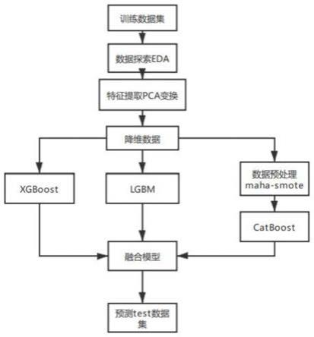
案例实战：信⽤卡欺诈检测
智码AI
盗版必究
全流程实现步骤
欺诈检测流程图
1
数据清洗
•
处理缺失值：时间字段填充中位数
•
异常值处理：删除⾦额
>10
万美元的交易
•
特征转换：时间戳分解为⼩时
/
星期
2
特征⼯程
•
标准化：⾦额字段
Z-score
转换
•
特征衍⽣：交易频率统计
不平衡问题解决⽅案效果
• PCA
降维：
V1-V28
特征降⾄
10
维
处理⽅法
召回率
精确率
F1
分数
3
类别不平衡处理
原始数据
0.62
0.85
0.72
• SMOTE
过采样：少数类样本合成
SMOTE
过采样
0.78
0.82
0.80
•
代价敏感学习：欺诈样本权重提⾼
50
倍
代价敏感学习
0.75
0.91
0.82
•
异常检测算法：隔离森林辅助
组合⽅法
0.83
0.89
0.86
4
模型部署
• Flask API
：实时交易检测接⼝
•
模型监控：精度
<95%
时⾃动告警
•
在线学习：每周增量更新模型

Slide 27

常⻅错误与调试技巧
智码AI
盗版必究
模型训练⼗⼤典型问题
诊断与解决⽅案
1
数据泄露
1
数据泄露诊断
测试集信息混⼊训练过程，导致评估结果虚⾼
•
检查特征是否包含未来信息
•
确保预处理在训练集上完成
2
特征共线性
•
使⽤管道
(Pipeline)
防⽌泄露
⾼度相关特征导致模型系数不稳定
2
共线性解决⽅案
3
类别不平衡
•
计算特征相关系数矩阵
•
使⽤
VIF(
⽅差膨胀因⼦
检测
少数类样本不⾜，模型偏向多数类
)
•
应⽤
PCA
降维或特征选择
4
特征缩放缺失
未标准化
归⼀化导致距离类算法失效
3
调试⼯具
/
• SHAP
值分析特征重要性
•
学习曲线诊断偏差
⽅差
5
过拟合
/
•
混淆矩阵分析错误类型
训练集表现优异，测试集表现差

Slide 28
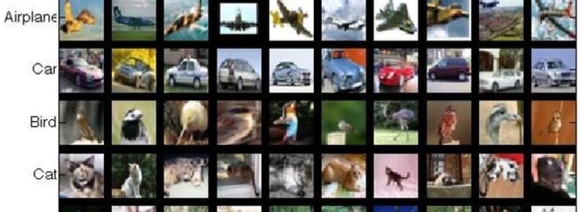
学习路径与资源推荐
智码AI
盗版必究
1
⼊⻔阶段
2
进阶阶段
3
实战阶段
• Python
编程基础
•
特征⼯程深度实践
•
端到端项⽬开发
•
线性代数与概率论
•
集成学习⽅法
•
模型部署与监控
• Scikit-learn
⼊⻔
•
神经⽹络基础
•
⼤规模数据处理
•
监督学习基础算法
•
模型调优技术
•
领域知识融合
•
模型评估指标理解
•
⽆监督学习应⽤
•
模型解释性研究
建议时⻓：
2-3
个⽉
建议时⻓：
3-4
个⽉
建议时⻓：持续实践
优质学习资源
数据集
开源项⽬
学习社区
Scikit-learn
TensorFlow
PyTorch
Kaggle
竞赛平台
GitHub
机器学习专题
XGBoost
LightGBM
MLflow
Stack Overflow
Towards Data Science
机器学习社区
Kaggle
数据集
UCI
机器学习库
Google
数据集搜索

